Slide 1


INGENIERÍA DE SISTEMAS Y COMPUTACIÓN

Slide 2
Programación I - Clase 9
INGENIERÍA DE SISTEMAS Y COMPUTACIÓN
Reinel Tabares Soto
Universidad de Caldas
reinel.tabares@ucaldas.edu.co

Slide 3

Agenda
INGENIERÍA DE SISTEMAS Y COMPUTACIÓN
Introducción a Arreglos
Conceptos básicos
Sintaxis y Declaración
Ejemplos Arrays
Arrays de tamaño dinámico

Slide 4
Introducción a Arreglos
INGENIERÍA DE SISTEMAS Y COMPUTACIÓN

Slide 5
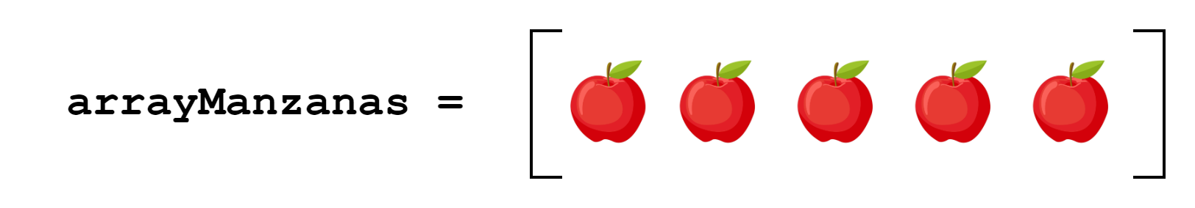
Introducción
INGENIERÍA DE SISTEMAS Y COMPUTACIÓN
¿Qué son los arreglos?
Un arreglo es una estructura de datos que nos permite almacenar y manipular una colección de elementos del mismo tipo en una sola variable.
En otras palabras, un arreglo se puede ver como un conjunto de variables que comparten un mismo nombre.

Slide 6
Introducción
INGENIERÍA DE SISTEMAS Y COMPUTACIÓN
Variables vs Arreglos
Variable
• Tipo de dato definido
• Nombre asociado
• Un valor a la vez
Arreglo
• Tipo de dato definido
• Nombre asociado
• Varios valores

Slide 7
Introducción
INGENIERÍA DE SISTEMAS Y COMPUTACIÓN
Variables vs Arreglos
Variable
• Tipo de dato definido
• Nombre asociado
• Un valor a la vez
Arreglo
• Tipo de dato definido
• Nombre asociado
• Varios valores
Datos simples
Datos estructurados / Estructura de datos

Slide 8
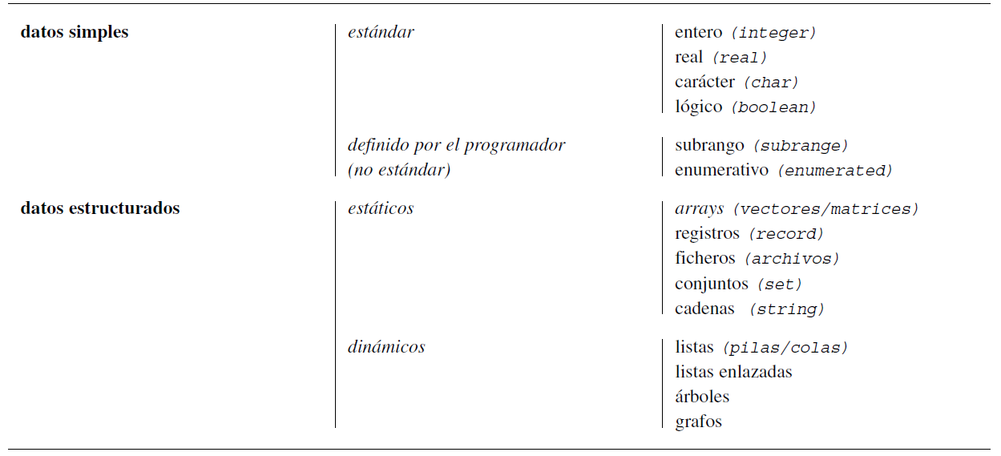
Introducción
INGENIERÍA DE SISTEMAS Y COMPUTACIÓN
entero (int, short, long, byte)
real (float, double)
cáracter (char)
lógico (boolean)
listas (ArrayLists, pilas/colas)
listas enlazadas
árboles
grafos

Slide 9
Conceptos Básicos
INGENIERÍA DE SISTEMAS Y COMPUTACIÓN

Slide 10
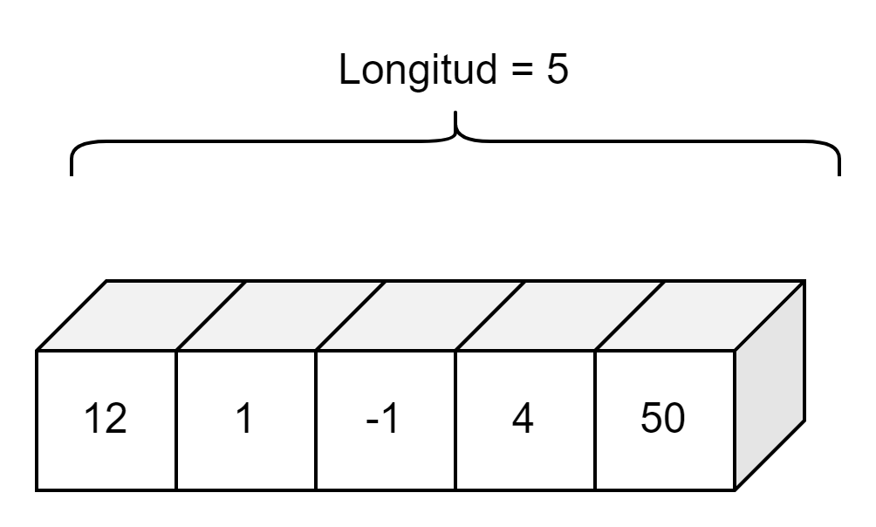
Conceptos básicos
INGENIERÍA DE SISTEMAS Y COMPUTACIÓN
Elementos de un Arreglo
Longitud: cantidad de espacios en memoria que este posee.

Slide 11
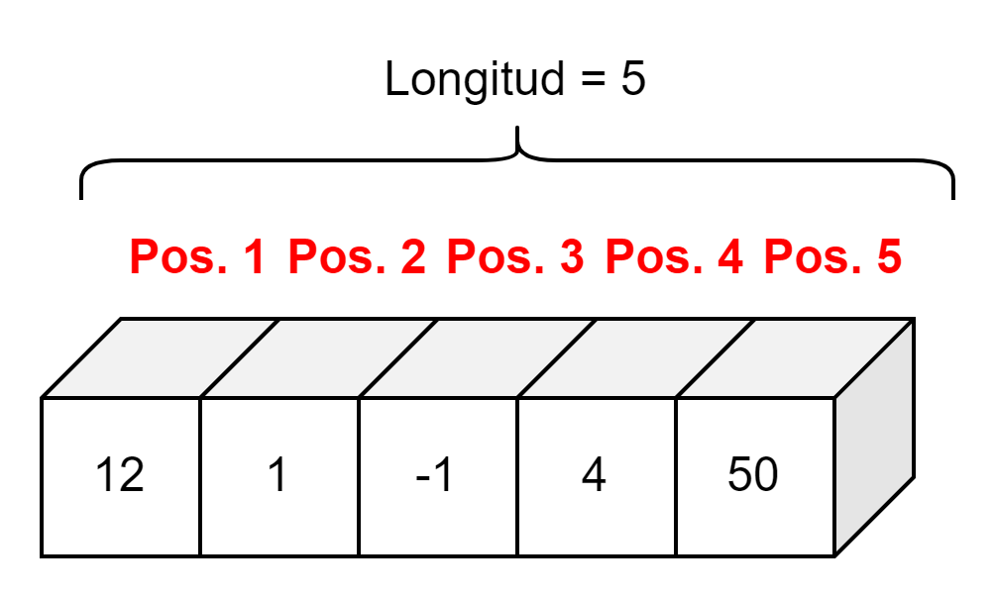
Conceptos básicos
INGENIERÍA DE SISTEMAS Y COMPUTACIÓN
Elementos de un Arreglo
Longitud: cantidad de espacios en memoria que este posee.
Posición: cada espacio de memoria asignado a un arreglo. Un arreglo tiene tantas posiciones como la longitud indica.

Slide 12
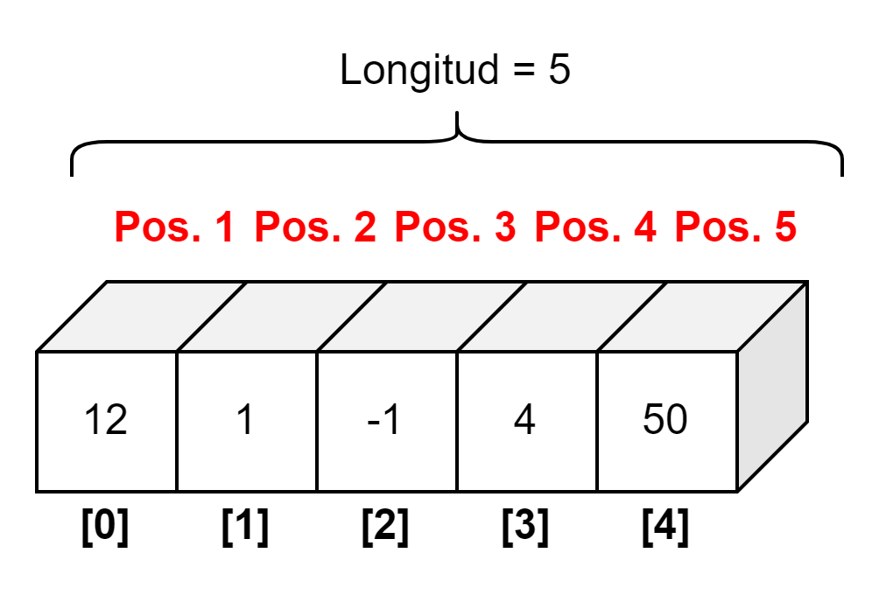
Conceptos básicos
INGENIERÍA DE SISTEMAS Y COMPUTACIÓN
Elementos de un Arreglo
Longitud: cantidad de espacios en memoria que este posee.
Posición: cada espacio de memoria asignado a un arreglo. Un arreglo tiene tantas posiciones como la longitud indica.
Indice: referente a cada posición del arreglo. Cada posición tiene un índice, la primera posición tiene el índice 0, la segunda el índice 1 y así sucesivamente.
Vimos como los datos tipo String son un tipo de arreglo que guarda caracteres alfanuméricos

Slide 13
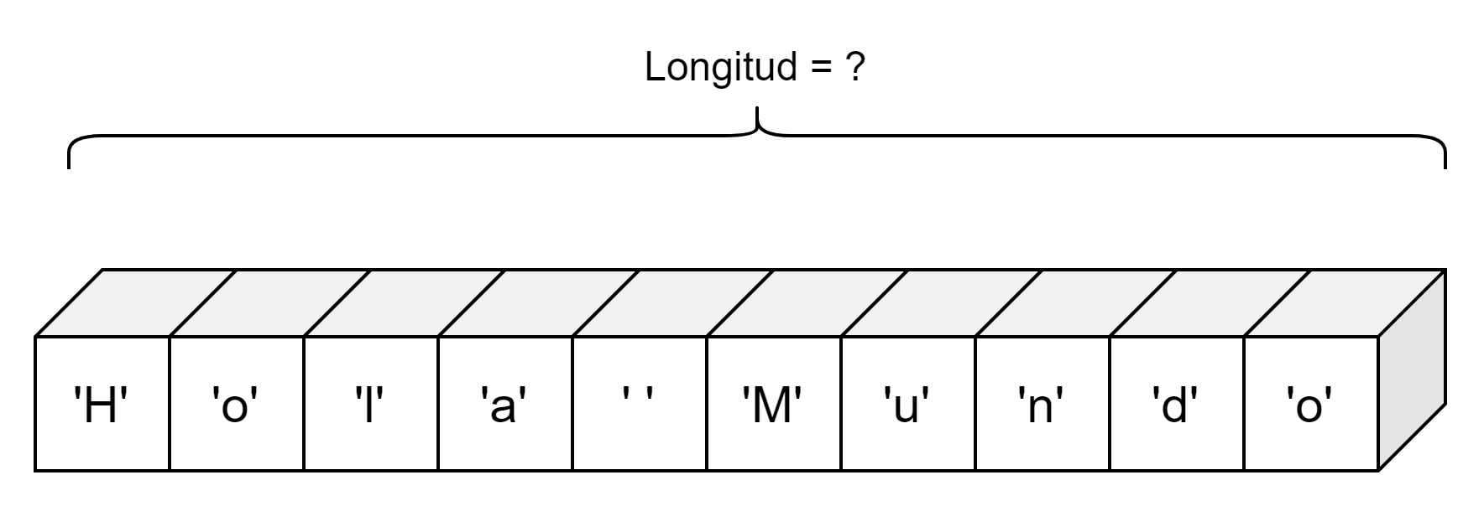
Conceptos básicos
INGENIERÍA DE SISTEMAS Y COMPUTACIÓN
String como arreglo
Un objeto String es un arreglo de caracteres (char)
String saludo = “Hola Mundo”;

Slide 14
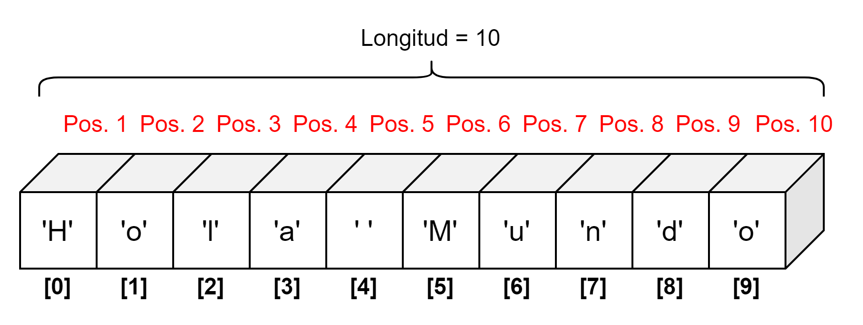
Conceptos básicos
INGENIERÍA DE SISTEMAS Y COMPUTACIÓN
String como arreglo
Un objeto String es un arreglo de caracteres (char)
String saludo = “Hola Mundo”;

Slide 15
Conceptos básicos
INGENIERÍA DE SISTEMAS Y COMPUTACIÓN
Almacenamiento
Los elementos de un arreglo se almacenan en posiciones consecutivas de memoria, lo que permite acceder a ellos de forma eficiente y manipularlos de manera organizada.

Slide 16
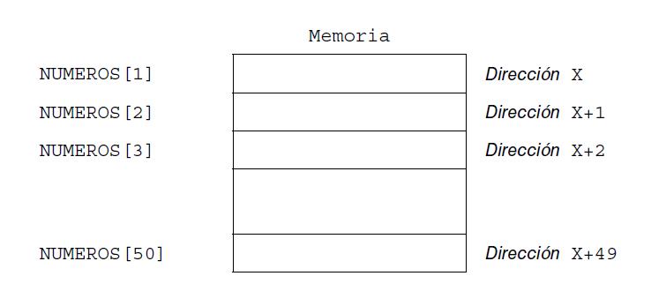
Conceptos básicos
INGENIERÍA DE SISTEMAS Y COMPUTACIÓN
Almacenamiento
Ejemplo. Array con 50 números
NUMEROS[0]
NUMEROS[1]
NUMEROS[2]
NUMEROS[49]
Los elementos de un arreglo se almacenan en posiciones consecutivas de memoria, lo que permite acceder a ellos de forma eficiente y manipularlos de manera organizada.

Slide 17
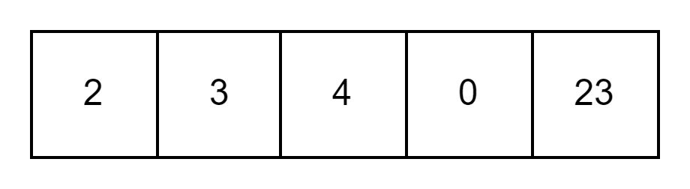
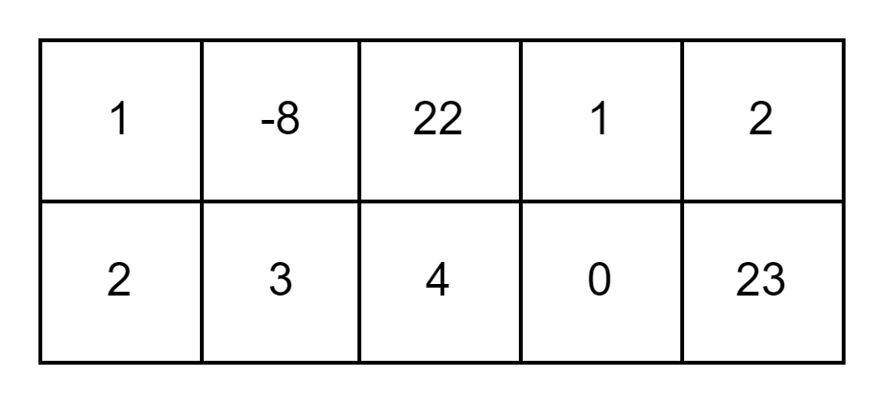
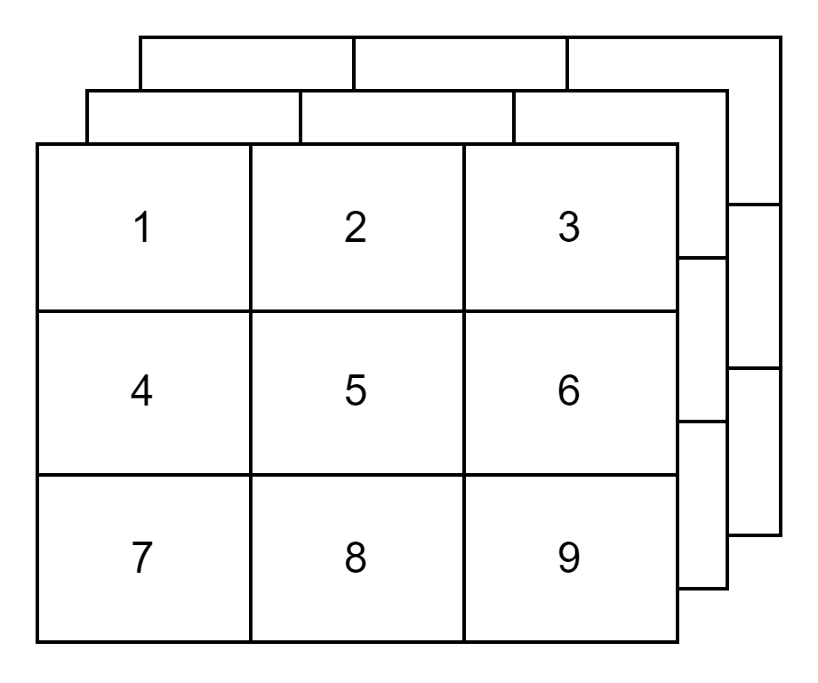
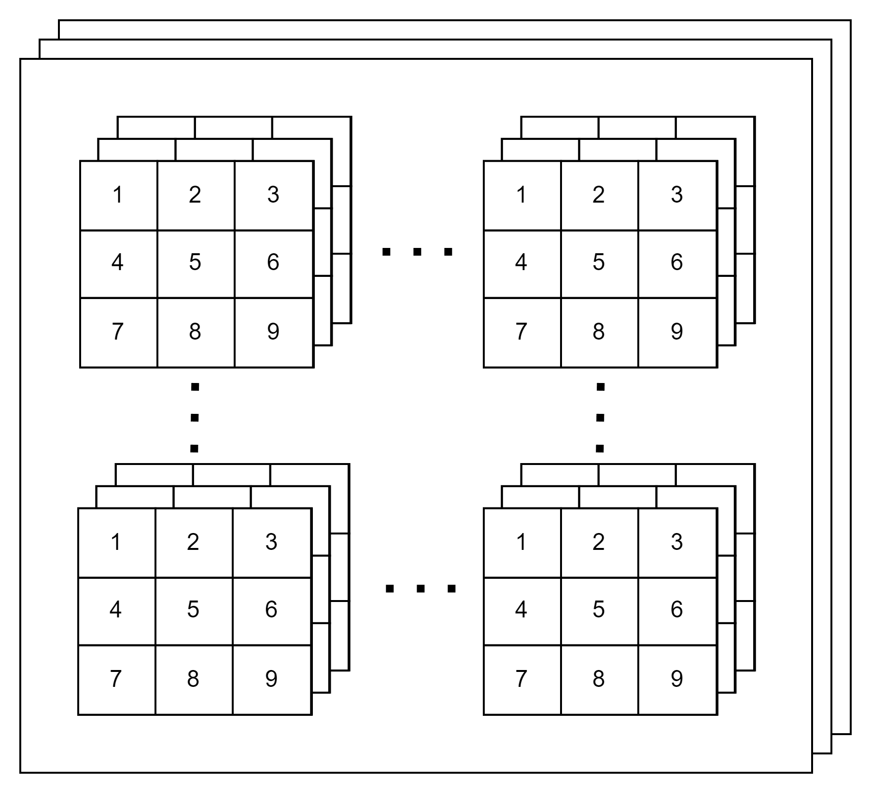
Conceptos básicos
INGENIERÍA DE SISTEMAS Y COMPUTACIÓN
1D
Dimensiones en los Arreglos
2D
Arreglo, vector, matriz unidimensional
Arreglo bidimensional, matriz 2D
Arreglo tridimensional, matriz 3D
Arreglo N-D
3D
N-D

Slide 18
Sintaxis y Declaración
INGENIERÍA DE SISTEMAS Y COMPUTACIÓN

Slide 19
Sintaxis
INGENIERÍA DE SISTEMAS Y COMPUTACIÓN
Notación
Antes de continuar repasemos los elementos de un array y definamos la notación que se usará.
Un array contiene datos/variables y su longitud será denotada con la letra n, si el arreglo tiene una longitud igual a n entonces su índices serán los enteros {0, 1, … , n-2, n-1}.

Slide 20
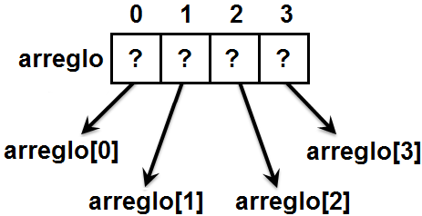
Sintaxis
INGENIERÍA DE SISTEMAS Y COMPUTACIÓN
Notación
Antes de continuar repasemos los elementos de un array y definamos la notación que se usará.
Un array contiene datos/variables y su longitud será denotada con la letra n, si el arreglo tiene una longitud igual a n entonces su índices serán los enteros {0, 1, … , n-2, n-1}.
Posiciones → (1, 2, 3, 4)
Longitud (n) → 4
Indices → (0, 1, 2, 3)

Slide 21
Sintaxis
INGENIERÍA DE SISTEMAS Y COMPUTACIÓN
Declaración y creación
La sintaxis para declarar un arreglo (array) en la mayoría de los lenguajes de programación es la siguiente:
Declaración (2 formas)
<tipo de dato> <nombre del arreglo>[];
<tipo de dato>[] <nombre del arreglo>;
Creación
<nombre del arreglo> = new <tipo de dato>[tamaño];

Slide 22

Sintaxis
INGENIERÍA DE SISTEMAS Y COMPUTACIÓN
Declaración y creación
La sintaxis para declarar un arreglo (array) en la mayoría de los lenguajes de programación es la siguiente:
Esta es la forma para arreglos unidimensionales, para arreglos de más de una dimensión es diferente.
Declaración (2 formas)
<tipo de dato> <nombre del arreglo>[];
<tipo de dato>[] <nombre del arreglo>;
Creación
<nombre del arreglo> = new <tipo de dato>[tamaño];

Slide 23
Sintaxis
INGENIERÍA DE SISTEMAS Y COMPUTACIÓN
Declaración y creación
Declaración
Creación
int[] arrayDeEnteros;
double[] arrayDeDoubles;
String[] arrayDeStrings;
boolean[] arrayBoolean;
arrayDeEnteros = new int[5];
arrayDeDoubles = new double[25];
arrayDeStrings = new String[7];
arrayBoolean = new boolean[2];

Slide 24
Sintaxis
INGENIERÍA DE SISTEMAS Y COMPUTACIÓN
Declaración y creación al mismo tiempo
Esta forma es la más común (declarar y crear en una sola línea):
<tipo de dato>[] <nombre del arreglo> = new <tipo de dato>[tamaño];

Slide 25
Sintaxis
INGENIERÍA DE SISTEMAS Y COMPUTACIÓN
Declaración y creación al mismo tiempo
Esta forma es la más común (declarar y crear en una sola línea):
<tipo de dato>[] <nombre del arreglo> = new <tipo de dato>[tamaño];
int[] numerosEnteros = new int[5];
double[] numerosDouble = new double[13];
String[] palabras = new String[10];
boolean[] arrayBoolean = new boolean[4];

Slide 26
Sintaxis
INGENIERÍA DE SISTEMAS Y COMPUTACIÓN
Asignar variables
<tipo de dato>[] <nombre del arreglo> = new <tipo de dato>[tamaño];
<nombre del arreglo>[indice 0] = <dato del tipo declarado>;
<nombre del arreglo>[indice 1] = <dato del tipo declarado>;
<nombre del arreglo>[indice 2] = <dato del tipo declarado>;
<nombre del arreglo>[indice 3] = <dato del tipo declarado>;
...
<nombre del arreglo>[indice n-1] = <dato del tipo declarado>;

Slide 27
Sintaxis
INGENIERÍA DE SISTEMAS Y COMPUTACIÓN
Asignar variables
int[] arrayEnteros = new int[5];
arrayEnteros[0] = 0;
arrayEnteros[1] = 2;
arrayEnteros[2] = -87;
arrayEnteros[3] = 4;
arrayEnteros[4] = 10;
String[] lenguajes = new String[6];
lenguajes[5] = “Java”;
lenguajes[3] = “Python”;
lenguajes[0] = “C++”;
lenguajes[1] = “C#”;
lenguajes[2] = “JavaScript”;
lenguajes[4] = “Rust”;

Slide 28
Sintaxis
INGENIERÍA DE SISTEMAS Y COMPUTACIÓN
También es posible declarar y asignar el valor inicial de todos los datos/elementos:
<tipo de dato>[] <nombre del arreglo> = {<elemento1>, <elementoN>};
int[] numerosEnteros = {1, 2, 3, 4, 5};
boolean[] variables = {false, false, true};
String[] lenguajes = {“Java”, “Python”, “C#”};

Slide 29

Sintaxis
INGENIERÍA DE SISTEMAS Y COMPUTACIÓN
Accediendo a los datos
Para acceder a los datos/elementos de un arreglo, se utiliza su índice correspondiente. Los elementos se pueden leer o modificar mediante el operador de índice [ ].
String[] lenguajes = new String[3]
lenguajes[0] = “Java”;
lenguajes[1] = “Python”;
lenguajes[2] = “C#”;
System.out.println(lenguajes[0]); // Java
System.out.println(lenguajes[1]); // Python
System.out.println(lenguajes[2]); // C#
Los programadores cuando abren corchetes en un arreglo

Slide 30
Sintaxis
INGENIERÍA DE SISTEMAS Y COMPUTACIÓN
Accediendo a los datos
Para acceder a los datos/elementos de un arreglo, se utiliza su índice correspondiente. Los elementos se pueden leer o modificar mediante el operador de índice [ ].
String[] lenguajes = new String[3]
lenguajes[0] = “Java”;
lenguajes[1] = “Python”;
lenguajes[2] = “C#”;
lenguajes[2] = “Rust”;
System.out.println(lenguajes[0]); // Java
System.out.println(lenguajes[1]); // Python
System.out.println(lenguajes[2]); // Rust
Modificación del elemento en el índice 2 (posición 3)

Slide 31
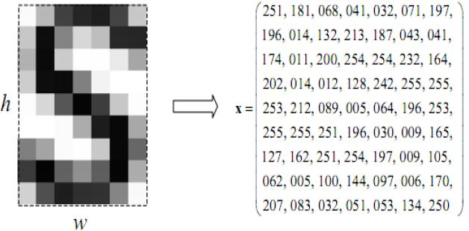
Sintaxis
INGENIERÍA DE SISTEMAS Y COMPUTACIÓN
Arreglos Bidimensionales
Un arreglo bidimensional se visualiza como una matriz de filas y columnas.
Nota. Las imágenes en blanco y negro pueden representarse como arreglos bidimensionales.

Slide 32
Sintaxis
INGENIERÍA DE SISTEMAS Y COMPUTACIÓN
Arreglos Bidimensionales
Forma 1:
<tipo de dato>[][] <nombre del arreglo> = new <tipo de dato>[#fil][#col]
<nombre del arreglo>[indiceFil][indiceCol] = <dato>;
Forma 2:
<tipo de dato>[][] <nombre del arreglo> = {
{<dato>, <dato>, …, <dato>},
{<dato>, <dato>, …, <dato>},
…
{<dato>, <dato>, …, <dato>}
};

Slide 33
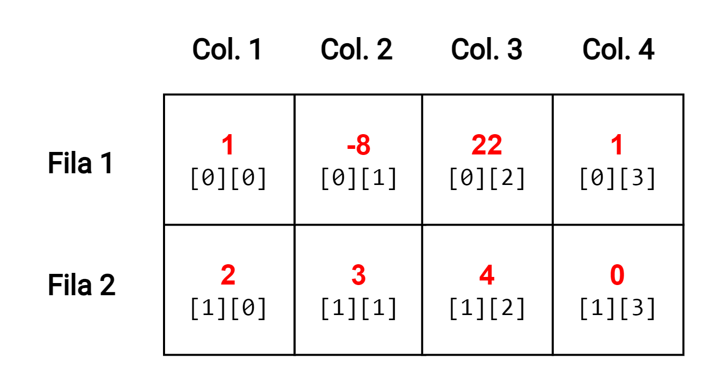
Sintaxis
INGENIERÍA DE SISTEMAS Y COMPUTACIÓN
Arreglos Bidimensionales
int[][] matrizEnteros = new int[2][4];
matrizEnteros[0][0] = 1;
matrizEnteros[0][1] = -8;
matrizEnteros[0][2] = 22;
matrizEnteros[0][3] = 1;
matrizEnteros[1][0] = 2;
matrizEnteros[1][1] = 3;
matrizEnteros[1][2] = 4;
matrizEnteros[1][3] = 0;

Slide 34
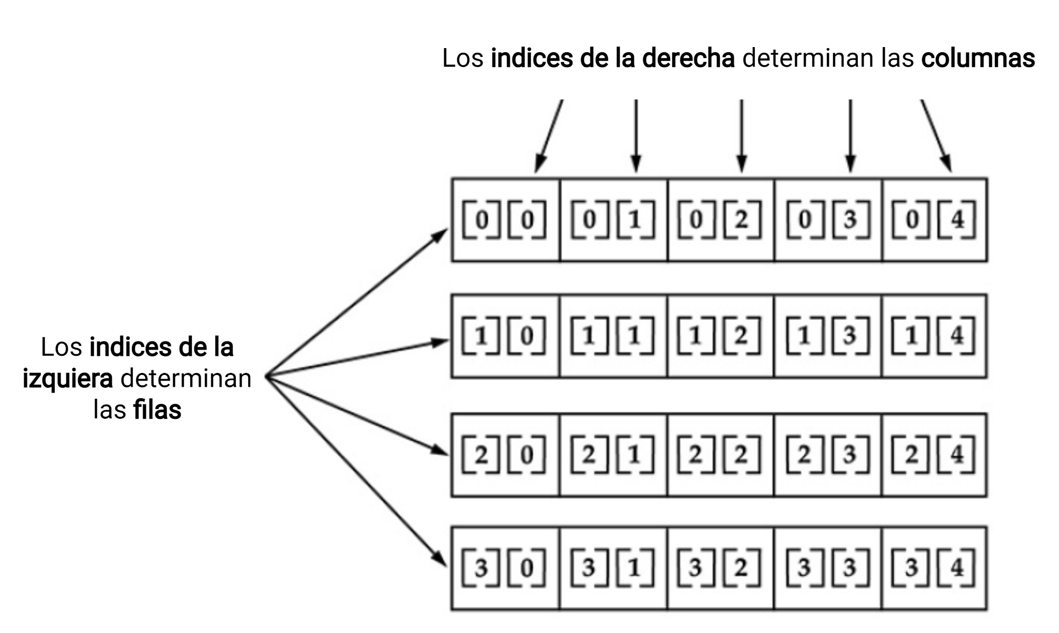
Sintaxis
INGENIERÍA DE SISTEMAS Y COMPUTACIÓN
int[][] matrizNumeros = new int[4][5]

Slide 35
Ejemplos Arrays
INGENIERÍA DE SISTEMAS Y COMPUTACIÓN

Slide 36
Ejemplos Arrays
INGENIERÍA DE SISTEMAS Y COMPUTACIÓN
Ejemplo 1. Asignar valores a un arreglo de las dos formas (definiendo su tamaño y asignando valores sin definir tamaño).

Slide 37
Ejemplos Arrays
INGENIERÍA DE SISTEMAS Y COMPUTACIÓN
Ejemplo 1. Asignar valores a un arreglo de las dos formas (definiendo su tamaño y asignando valores sin definir tamaño).
int[] arrayEnteros = new int[4];
int aumento = 3;
arrayEnteros[0] = aumento;
arrayEnteros[1] = ++aumento;
arrayEnteros[2] = ++aumento;
arrayEnteros[3] = aumento+=10;
int aumento = 2;
int[] arrayEnteros = { aumento++,
aumento,
++aumento,
aumento-=10,
++aumento
};
¿Cuáles son los valores asignados a los dos arreglos?

Slide 38
Ejemplos Arrays
INGENIERÍA DE SISTEMAS Y COMPUTACIÓN
Ejemplo 2. Asigna los elementos de un array usando un for.

Slide 39

Ejemplos Arrays
INGENIERÍA DE SISTEMAS Y COMPUTACIÓN
¿Qué hace el segundo ejemplo de for con el array nombreGrupo?
Ejemplo 2. Asigna los elementos de un array usando un for.
double[] arrayDouble = new double[6];
for (int i=0; i<arrayDouble.length; i++) {
arrayDouble[i] = i + 1.5;
}
String[] nombres = {“Sara”, “Maria”, “Juan”};
String[] nombresGrupo = new String[nombres.length];
for (int i=0; i<nombresGrupo.length; i++) {
nombresGrupo[i] = nombres[i] + “ - Grupo 5”;
}

Slide 40
Ejemplos Arrays
INGENIERÍA DE SISTEMAS Y COMPUTACIÓN
Ejemplo 3. Asignar valores a un array e imprimirlos con un for y un foreach.

Slide 41
Ejemplos Arrays
INGENIERÍA DE SISTEMAS Y COMPUTACIÓN
Ejemplo 3. Asignar valores a un array e imprimirlos con un for y un foreach.
String[] nombres = {“Sara”, “Maria”, “Juan”, “Reinel”};
for (int i=0; i<nombres.length; i++) {
System.out.println(“Indice ” + i + “: ” + nombres[i]);
}
Con un foreach no es posible acceder al indice del array
double[] arrayNumeros = {2.3, -4.566, 12, 0.1, -10, 50.5};
int indice = 0;
for (double numero: arrayNumeros) {
System.out.println(“Indice ” + indice + “: ” + numero);
indice++;
}

Slide 42
Ejemplos Arrays
INGENIERÍA DE SISTEMAS Y COMPUTACIÓN
Ejemplo 4. Asignar valores a un array de tipo double desde consola e imprimirlos.

Slide 43
Ejemplos Arrays
INGENIERÍA DE SISTEMAS Y COMPUTACIÓN
Ejemplo 4. Asignar valores a un array de tipo double desde consola e imprimirlos.
Scanner scn = new Scanner(System.in);
double[] arrayDouble = new double[6];
for (int i=0; i<arrayDouble.length; i++) {
System.out.print(“Ingrese un valor para el indice ” + i + “: ”);
arrayDouble[i] = scn.nextDouble();
}
scn.close();
for (int i=0; i<arrayDouble.length; i++) {
System.out.println(“Valor en el indice ” + i + “: ” + arrayDouble[i]);
}

Slide 44
Ejemplos Arrays
INGENIERÍA DE SISTEMAS Y COMPUTACIÓN
Ejemplo 5. Realizar un programa que busque e imprima los números pares mayores a 10 de un array de enteros. También debe imprimir su índice.

Slide 45
Ejemplos Arrays
INGENIERÍA DE SISTEMAS Y COMPUTACIÓN
Ejemplo 5. Realizar un programa que busque e imprima los números pares mayores a 10 de un array de enteros. También debe imprimir su índice.
int[] arrayEnteros = {11, 4, 2, 12, 100, 8, 12, 43, 38};
for (int i=0; i<arrayEnteros.length; i++) {
if (arrayEnteros[i] % 2 == 0 && arrayEnteros[i] > 10) {
System.out.println(“El numero ” + arrayEnteros[i] + “ (indice ” + i + “) cumple la condicion”);
}
}
Nota. Si quisiéramos guardar los números que cumplen la condición en otro array, debemos crear un contador, crear otro array con el tamaño de contador y posteriormente asignar los números. Usando solo arrays.

Slide 46
Ejemplos Arrays
INGENIERÍA DE SISTEMAS Y COMPUTACIÓN
double[] notas = {4.5, 4.5, 5, 4.8, 4.9, 4.1};
Ejemplo 6.
El siguiente array simula las notas de un estudiante en un curso. Las notas en las posiciones 1, 2, y 3 equivalen al 10% del curso (cada nota), posiciones 4 y 6 equivalen al 20% (cada nota) y la posición 5 equivale al 30%.

Slide 47
Ejemplos Arrays
INGENIERÍA DE SISTEMAS Y COMPUTACIÓN
double[] notas = {4.5, 4.5, 5, 4.8, 4.9, 4.1};
double notaFinal = 0.0;
for (int i=0; i<notas.length; i++) {
if (i <= 2) {
notaFinal += notas[i] * 0.1;
} else if (i == 3 || i == 4) {
notaFinal += notas[i] * 0.2;
} else {
notaFinal += notas[i] * 0.3;
}
}
System.out.println(“Nota Final: ” + notaFinal);
Ejemplo 6.
El siguiente array simula las notas de un estudiante en un curso. Las notas en las posiciones 1, 2, y 3 equivalen al 10% del curso (cada nota), posiciones 4 y 6 equivalen al 20% (cada nota) y la posición 5 equivale al 30%.
¿Cómo calculamos el promedio de las 6 notas?

Slide 48
Ejemplos Arrays
INGENIERÍA DE SISTEMAS Y COMPUTACIÓN
Este GIF puede servirte de guía para desarrollar el programa
Ejemplo 7.
Realiza un programa que organice los números de un array (en el mismo array) de forma ascendente, es decir, de menor a mayor.
Pista. Necesitarás dos for (for anidado) y será útil una variable auxiliar/temporal.

Slide 49
Ejemplos Arrays
INGENIERÍA DE SISTEMAS Y COMPUTACIÓN
Ejemplo 7.
double[] numeros = {4.5, 4.5, 5, 4.9, 4.1, -1, 2};
double aux;
for (int i=0; i<numeros.length; i++) {
for (int j=0; j<numeros.length-i-1; j++) {
if (numeros[j + 1] < numeros[j]) {
aux = numeros[j + 1];
numeros[j + 1] = numeros[j];
numeros[j] = aux;
}
}
}
for (double num: numeros) {
System.out.println(num);
}

Slide 50
Arreglos de tamaño dinámico
INGENIERÍA DE SISTEMAS Y COMPUTACIÓN

Slide 51
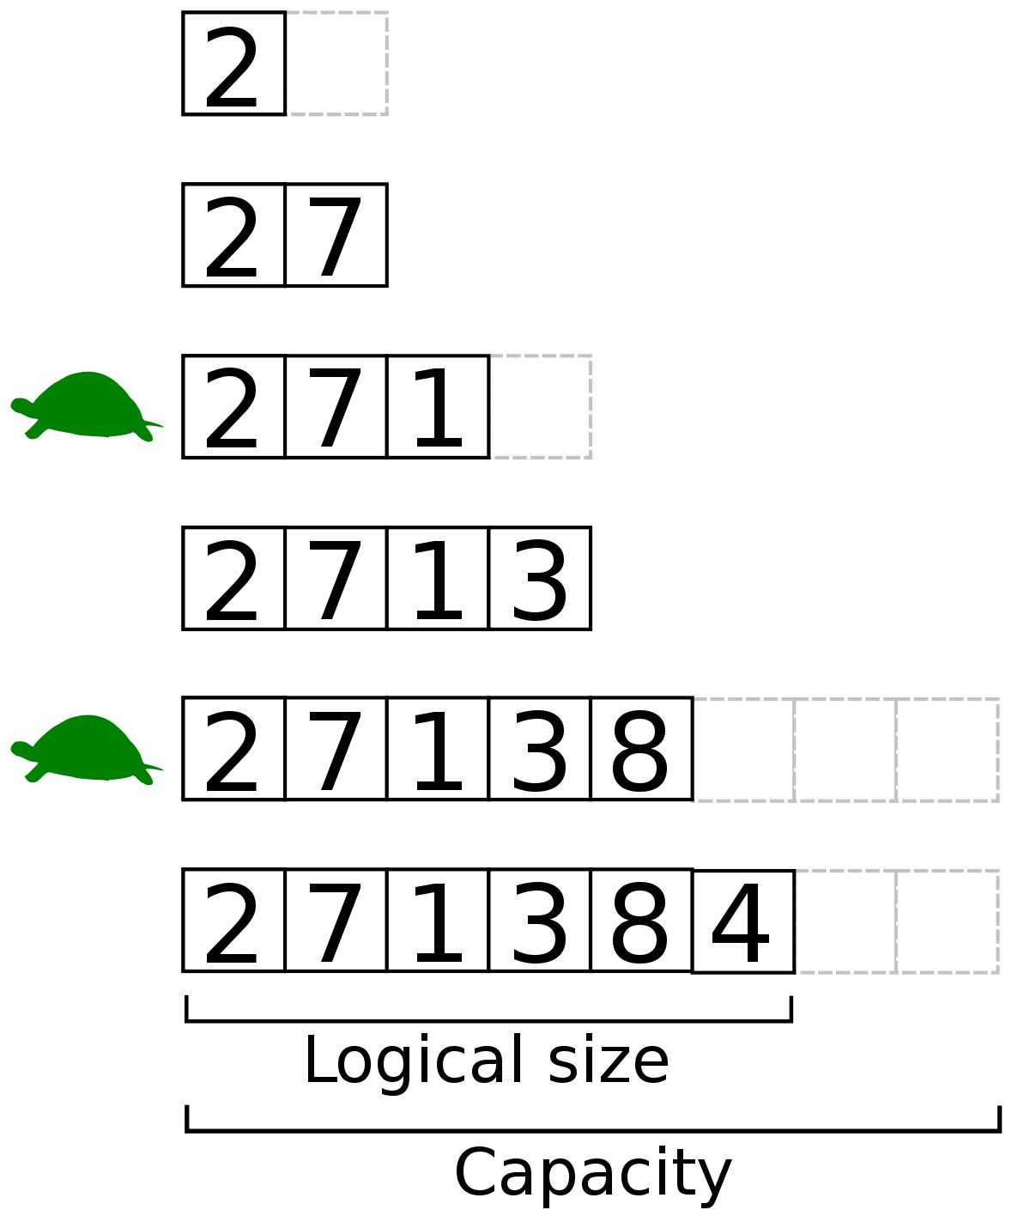
Arreglos de tamaño dinámico
INGENIERÍA DE SISTEMAS Y COMPUTACIÓN
Clase ArrayList en Java
En Java, así como en otros lenguajes, existen arreglos de tamaño variable o dinámico. Es posible modificar su longitud dependiendo de los requisitos necesarios.
Las estructuras de datos más conocidas son listas (ArrayList en Java), colas, pilas y arrays asociativos.
Nuevos términos: size (tamaño o longitud) y capacity (capacidad).

Slide 52
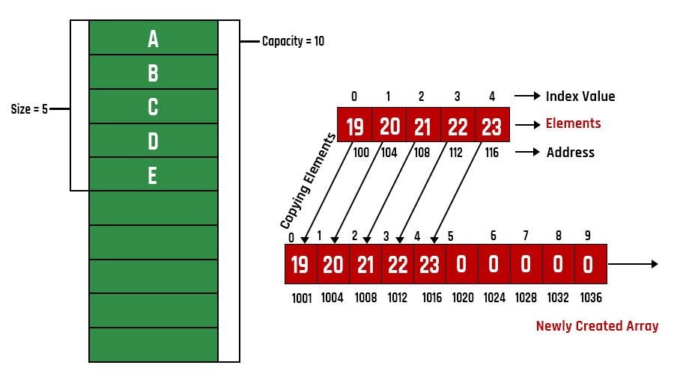
Arreglos de tamaño dinámico
INGENIERÍA DE SISTEMAS Y COMPUTACIÓN
Funcionamiento arrays dinámicos
La capacidad predeterminada de los arreglos dinámicos en Java es 10 . Eso significa que internamente se crea un arreglo dinámico con una capacidad interna de 10 . Cada vez que un usuario inserta un elemento, su tamaño/longitud aumenta.
Cuando el tamaño llega a ser igual a su capacidad, se crea un nuevo arreglo con el doble de capacidad y los elementos anteriores se almacenan dentro del nuevo arreglo creado internamente.

Slide 53
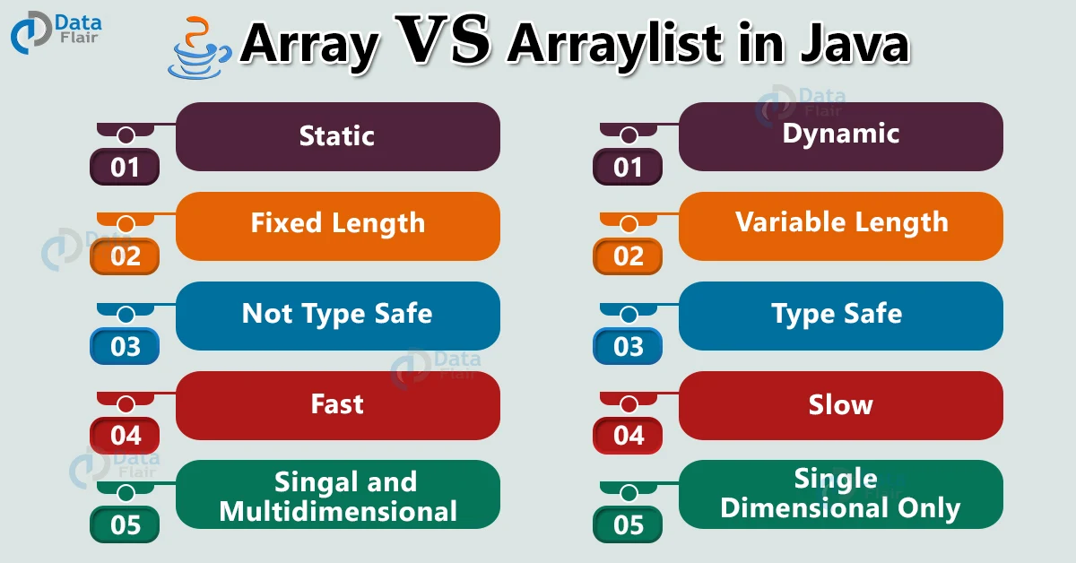
Arreglos de tamaño dinámico
INGENIERÍA DE SISTEMAS Y COMPUTACIÓN
Array vs ArrayList
https://data-flair.training/blogs/array-vs-arraylist-java/

Slide 54
Arreglos de tamaño dinámico
INGENIERÍA DE SISTEMAS Y COMPUTACIÓN
Tipos de Wrapper
Sintaxis de un Arraylist
Para usar arrays dinámicos es necesario importar la clase ArrayList del paquete java.util
ArrayList<tipo de dato Wrapper> <nombre del arreglo> = new ArrayList<>();

Slide 55
Arreglos de tamaño dinámico
INGENIERÍA DE SISTEMAS Y COMPUTACIÓN
Tipos de Wrapper
Sintaxis de un Arraylist
Para usar arrays dinámicos es necesario importar la clase ArrayList del paquete java.util
ArrayList<tipo de dato Wrapper> <nombre del arreglo> = new ArrayList<>();
ArrayList<Integer> numerosEnteros = new ArrayList<>();
numerosEnteros.add(1);
numerosEnteros.add(2);
numerosEnteros.add(3);

Slide 56
Arreglos de tamaño dinámico
INGENIERÍA DE SISTEMAS Y COMPUTACIÓN
Tipos de Wrapper
Sintaxis de un Arraylist
Para usar arrays dinámicos es necesario importar la clase ArrayList del paquete java.util
ArrayList<tipo de dato Wrapper> <nombre del arreglo> = new ArrayList<>();
ArrayList<String> nombres = new ArrayList<>();
nombres.add(“Juan Lopez”);
nombres.add(“Maria Fuentes”);
nombres.add(“Reinel Tabares”);

Slide 57
Arreglos de tamaño dinámico
INGENIERÍA DE SISTEMAS Y COMPUTACIÓN
Métodos de un ArrayList
Nombre | Sintaxis | Explicación
Agregar | nombres.add(<dato>); | Agrega un nuevo elemento
Acceder | nombres.get(<indice>); | Accede y retorna un elemento existente mediante su índice
Modificar | nombres.set(<indice>, <nuevo dato>); | Modifica un elemento existente. Es necesario pasar el índice y el nuevo elemento
Remover | nombres.remove(<indice>); | Elimina un elemento existente mediante su indice
Limpiar | nombres.clear(); | Elimina todos los elementos
Tamaño | nombres.size(); | Retorna el tamaño del ArrayList

Slide 58
Arreglos de tamaño dinámico
INGENIERÍA DE SISTEMAS Y COMPUTACIÓN
Arreglos dinámicos en Python
En Python, una lista se define utilizando corchetes [ ] y separando los elementos con comas. Tiene comportamientos similares a un arreglo.
numeros = [10, 3, -3, 45, 81, 6]
nombres = [“Juan Soler”, “Maria Fuentes”, “Reinel Tabares”]
booleanos = [True, False, False, False]
lista_combinada = [10.5, True, “Juan Perez”, 4, [“a”, “b”]]

Slide 59
Arreglos de tamaño dinámico
INGENIERÍA DE SISTEMAS Y COMPUTACIÓN
Arreglos dinámicos en Python
En Python, una lista se define utilizando corchetes [ ] y separando los elementos con comas.
lista_combinada = [10.5, True, “Juan Perez”, 4, [“a”, “b”]]
Punto flotante
Booleano
String
Entero
Lista
Python permite almacenar diferentes tipos de datos en un lista, a diferencia de un ArrayList en Java, que solo permite almacenar datos de un solo tipo.

Slide 60
Arreglos de tamaño dinámico
INGENIERÍA DE SISTEMAS Y COMPUTACIÓN
# Crear arreglo/lista y asignar valores
numeros = [10, 3, -3, 45, 81, 6]
# Acceder a los datos/elementos
numeros[0] # 10
numeros[4] # 81
numeros[-1] # 6
# Agregar dato/elemento
numeros.append(99)
Tamaño / longitud = 6
Se accede a los elementos usando corchetes y su índice
Al igual que los ArrayList, tienen su método para agregar nuevos elementos

Slide 61
Arreglos de tamaño dinámico
INGENIERÍA DE SISTEMAS Y COMPUTACIÓN
Métodos de una lista de Python
Nombre | Sintaxis | Explicación
Agregar | list.append(<dato>); | Agrega un nuevo elemento
Indice | list.index(<dato existente>) | Retorna el índice del primer elemento coincidente
Remover | list.remove(<dato existente>); | Quita el primer elemento coincidente de la lista
Remover | list.pop(<indice>); | Quita el elemento en la posición dada de la lista y lo retorna
Limpiar | list.clear(); | Elimina todos los elementos
Contar | list.count(<dato existente>); | Retorna el número de veces que aparece el elemento

Slide 62
Arreglos de tamaño dinámico
INGENIERÍA DE SISTEMAS Y COMPUTACIÓN
Java tiene una implementación similar a las listas de Python, es decir, una lista que contiene datos de diferentes tipos.
Es necesario utilizar las clases List y ArrayList del paquete java.util
List<Object> <nombre del arreglo> = new ArrayList<>();

Slide 63
Arreglos de tamaño dinámico
INGENIERÍA DE SISTEMAS Y COMPUTACIÓN
Java tiene una implementación similar a las listas de Python, es decir, una lista que contiene datos de diferentes tipos.
Es necesario utilizar las clases List y ArrayList del paquete java.util
ArrayList es un contenedor que contiene una implementación de la colección List. List es una interfaz genérica que representa una colección ordenada de elementos que pueden repetirse.
List<Object> <nombre del arreglo> = new ArrayList<>();
List<String> listaCombinada = new ArrayList<>();
listaCombinada.add(7);
listaCombinada.add(“Maria Fuentes”);
listaCombinada.add(65.344);
listaCombinada.add(true);

Slide 64

Ahora te toca a tí
INGENIERÍA DE SISTEMAS Y COMPUTACIÓN
Ahora te toca a tí
Escribir un programa que reciba una lista de números enteros y calcule la suma de todos los elementos de la lista.
Escribir un programa que reciba una lista de palabras y devuelva una lista con todas las palabras en mayúsculas.

Slide 65
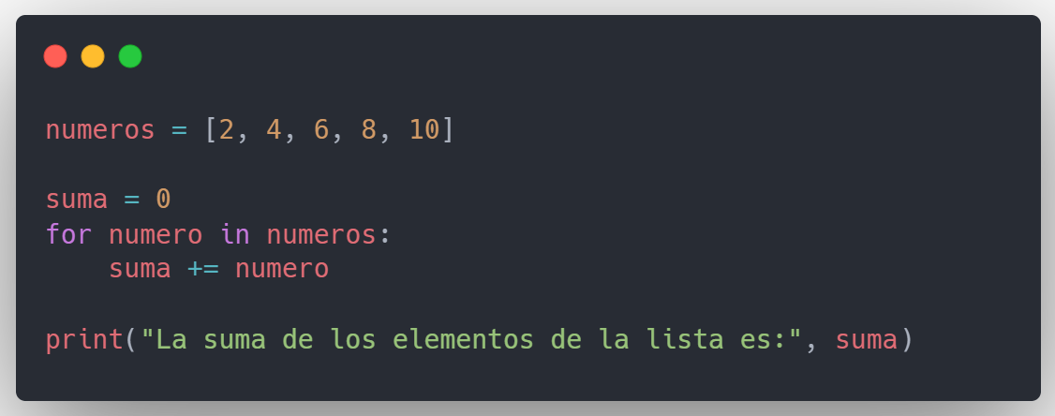
Ahora te toca a tí
INGENIERÍA DE SISTEMAS Y COMPUTACIÓN
Respuesta ejercicio 1
En este ejemplo, se define una lista de números enteros llamada números. Luego, se inicializa una variable suma en cero.
Se utiliza un ciclo for para recorrer cada elemento de la lista numeros. Dentro del ciclo, se va sumando cada elemento a la variable suma.

Slide 66
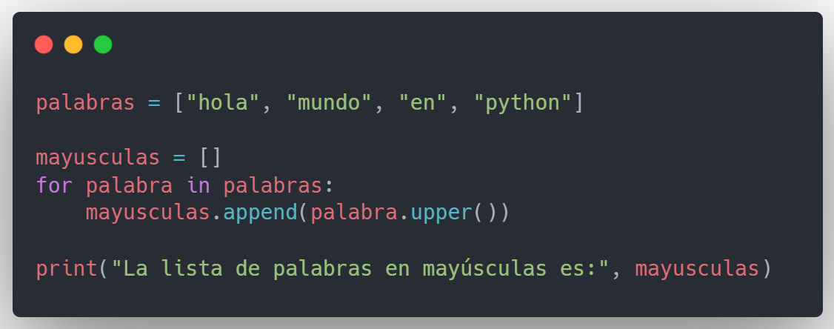
Ahora te toca a tí
INGENIERÍA DE SISTEMAS Y COMPUTACIÓN
Respuesta ejercicio 2
En este ejemplo, se define una lista de palabras llamada palabras. Luego, se inicializa una lista vacía llamada mayusculas.
Se utiliza un ciclo for para recorrer cada elemento de la lista palabras. Dentro del ciclo, se utiliza el método upper() para convertir cada palabra a mayúsculas y se agrega la palabra en mayúsculas a la lista mayusculas utilizando el método append().

Slide 67

INGENIERÍA DE SISTEMAS Y COMPUTACIÓN
Notebooks: Notebook Java, Notebook Python
Taller: Taller Arreglos
Quiz: Quiz Arreglos

Slide 68
INGENIERÍA DE SISTEMAS Y COMPUTACIÓN
Referencias
https://www.w3schools.com/java/java_arrays.asp
https://docs.oracle.com/javase/specs/jls/se7/html/jls-10.html
https://docs.oracle.com/javase/tutorial/java/nutsandbolts/arrays.html
https://www.manualweb.net/java/arrays-java/
https://webs.um.es/ldaniel/iscyp17-18/17-arraysDeEstructurasDatos.html
https://www.scaler.com/topics/java/array-in-java/
https://www.w3schools.com/java/java_arraylist.asp
https://www.w3schools.com/java/java_arrays_multi.asp
https://personales.unican.es/corcuerp/java/Slides/Arrays.pdf
https://docs.python.org/es/3/tutorial/datastructures.html#
https://www.scaler.com/topics/dynamic-array-in-java/
https://www.freecodecamp.org/espanol/news/metodos-de-lista-de-java/
https://es.stackoverflow.com/questions/171467/list-o-arraylist-en-java
https://blog.codmind.com/listas-en-java/

Slide 69

UNIVERSIDAD DE CALDAS

